Slide 1
Algoritmi per il Machine Learning
Ing Andrea Colleoni

Slide 2

Pre-processing dei dati
Data preprocessing in Machine Learning refers to the technique of preparing (cleaning and organizing) the raw data to make it suitable for a building and training Machine Learning models.
It is the first step marking the initiation of the process. Typically, real-world data is incomplete, inconsistent, inaccurate (contains errors or outliers), and often lacks specific attribute values/trends.
Andrea Colleoni
UFS04
Notes:
https://www.upgrad.com/blog/data-preprocessing-in-machine-learning/

Slide 3
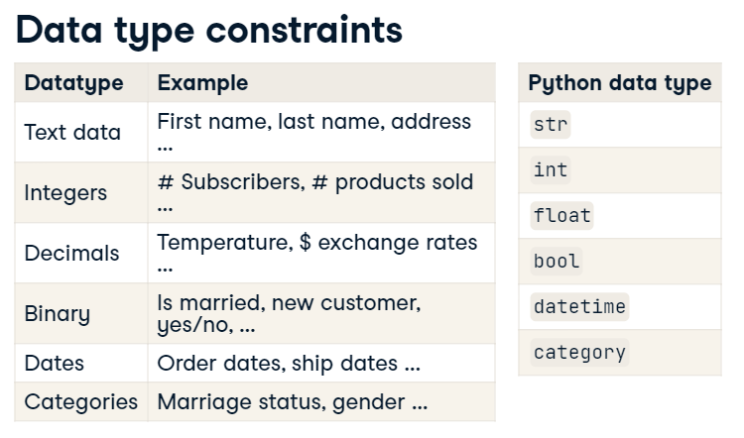
Pre-processing dei dati: tipi di dati
Andrea Colleoni
UFS04
Notes:
https://www.upgrad.com/blog/data-preprocessing-in-machine-learning/

Slide 4
Trasformazioni semplici
Verifica preliminare dei tipi di dati
Rimozione di informazioni superflue es: (€ 100,00 => 100,0)
Convalida dei dati es: appartenenza ad un insieme, appartenenza ad un range, rispetto di un limite, minimo o massimo
Dati non validi: come rimediare?
Eliminazione (solo se sono pochi)
Impostazione a un valore di default
Modifica dei vincoli
Andrea Colleoni
UFS04
Notes:
https://www.upgrad.com/blog/data-preprocessing-in-machine-learning/

Slide 5
Pre-processing dei dati
Acquisizione del dataset
Definizione ambiente di lavoro
Importazione dataset nell’ambiente di lavoro
Identificazione dei valori mancanti
Codifica dei dati categorici
Split tra training e test
Feature scaling
Andrea Colleoni
UFS04
Notes:
https://www.upgrad.com/blog/data-preprocessing-in-machine-learning/

Slide 6
Input mancanti
Deleting a particular row – In this method, you remove a specific row that has a null value for a feature or a particular column where more than 75% of the values are missing. However, this method is not 100% efficient, and it is recommended that you use it only when the dataset has adequate samples.
Calculating the mean – This method is useful for features having numeric data like age, salary, year, etc. Here, you can calculate the mean, median, or mode of a particular feature or column or row that contains a missing value and replace the result for the missing value.
Andrea Colleoni
UFS04

Slide 7
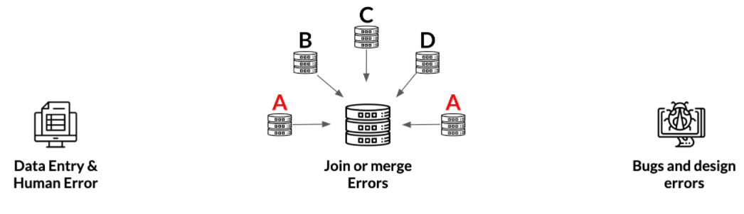
Valori duplicati
I valori duplicati possono essere originati da molti fattori: errore umano o da errori di design o bug nel software.
Andrea Colleoni
UFS04

Slide 8
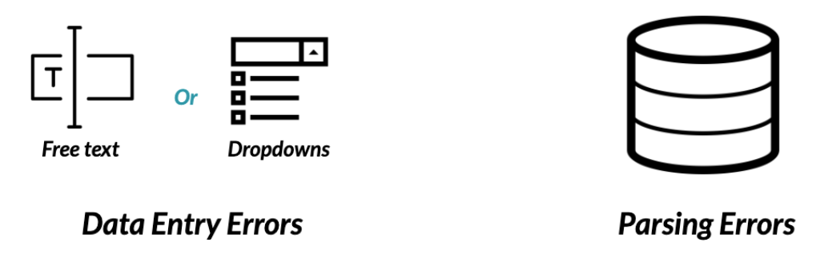
Input categorici
Finora abbiamo sempre assunto che il vettore degli attributi (ingresso) sia sempre composto di quantità reali. Può accadere però che alcune osservazioni non riguardino grandezze continue, ma qualità discrete e non ordinate (colore, sesso, specie).
L’algoritmo KNN, per esempio, si basa però sul calcolo di una distanza in uno spazio, quindi è necessario convertire le grandezze categoriche in una o più grandezze reali.
Andrea Colleoni
UFS04

Slide 9
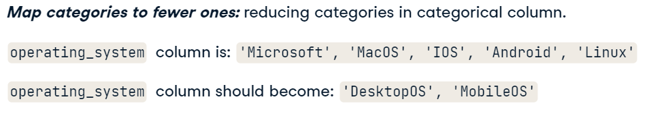
Membership e consistency
Le categorie possono appartenere ad un dominio
Esempio del JOIN in algebra relazionale
Errori di appartenenza
Errori di «case»
Spazi in eccesso
Remapping di molte categorie in un numero inferiore di categorie

Slide 10
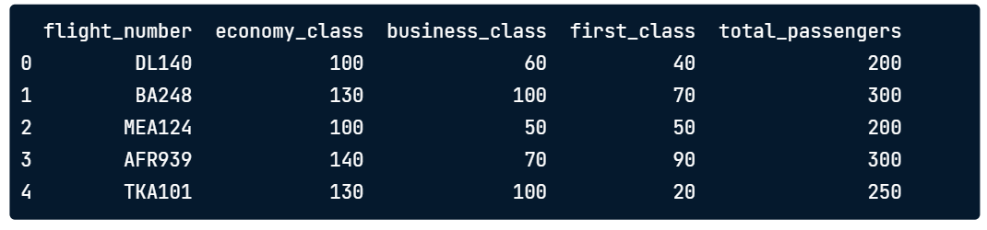
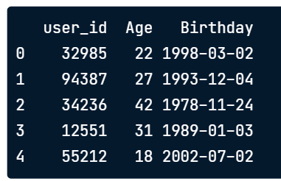
Uniformità e cross field validation
Temperature su varie scale?
Date in vari formati?
Grandezze in diverse unità di misura?
I dati sono legati tra loro (se non sono 1NF, 2NF,..)

Slide 11
Encoding categorical
The techniques that you'll cover are the following:
Replacing values
Encoding labels
One-Hot encoding
Binary encoding
Backward difference encoding
Miscellaneous features

Slide 12
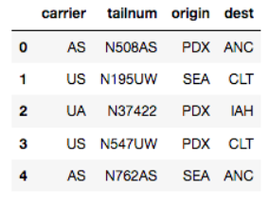
Replace

Slide 13
Encoding labels
Invece che avere una mappa, ad ogni nuovo valore della categoria, genero un nuovo valore numerico dell’etichetta
Hanno un peso questi valori numerici??

Slide 14
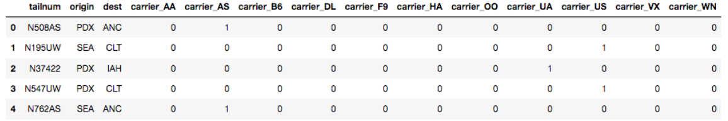
One hot (unary)
Per ogni valore genero una colonna
Nella colonna c’è 1 se il valore corrisponde, 0 viceversa
Il peso è uguale per tutti

Slide 15
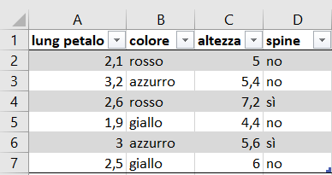
Esempio
Come mappare con numeri reali i colori dei fiori?
UFS04

Slide 16
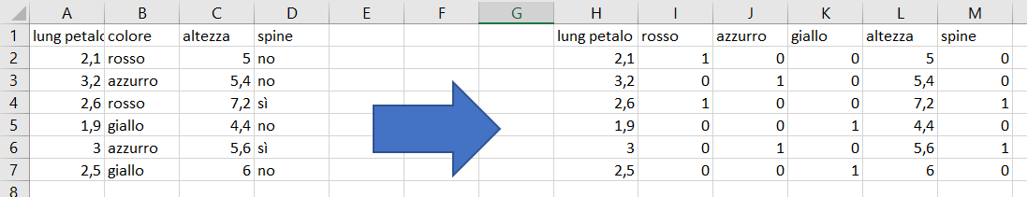
Soluzione: rappresentazione unaria
La colonna del colore è stata spezzata in tre colonne numeriche; la prima codifica il valore “rosso” (vale1 se l’attributo categorico è “rosso”, 0 altrimenti), e così via. Come eccezione, se l’attributo è binario può essere trasformato in una sola colonna numerica, nella quale 0 e 1 codificano i due possibili valori categorici.
UFS04

Slide 17
Binary
Binary: un numero binario per ogni categoria, una colonna per ciascun bit
Nella colonna c’è 1 se il valore corrisponde, 0 viceversa
Il peso è uguale per tutti

Slide 18
Normalizzazione
Con normalizzazione (o ridimensionamento) intendiamo la serie di operazioni che permettono di valutare il dataset semplificandolo e impedendo ai valori sproporzionati o fuori scala di influenzare col proprio peso il resto dei dati che ha valori “normali”.
Il problema si risolve applicando il Feature Scaling.
Andrea Colleoni
UFS04

Slide 19


Normalizzazione MIN-MAX
è il metodo più semplice, i dati vengono ridimensionati e scalati su un intervallo fisso, in genere [0, 1]. Questa normalizzazione migliora l’accuratezza dell’analisi grazie alla migliore distribuzione dei dati.
In alcuni casi, il valore 0, anche se non compare mai nella matrice, ha un significato particolare e si desidera mantenerlo. Allora, è sufficiente porre mj= 0.
Andrea Colleoni
UFS04
Notes:
https://www.neuragate.it/intelligenza-artificiale/normalizzazione-dei-dati-per-il-machine-learning/

Slide 20
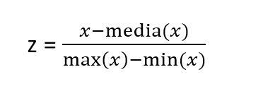
Normalizzazione MEDIA
In alcune situazioni si può preferire mappare i dati su un intervallo [-1, 1] e utilizzando la media dei valori osservati
Andrea Colleoni
UFS04
Notes:
https://www.neuragate.it/intelligenza-artificiale/normalizzazione-dei-dati-per-il-machine-learning/

Slide 21

Standardizzazione Z-SCORE
Ridimensiona gli attributi in modo che il valore medio sia 0 e la deviazione standard 1.
Dove μ è la media dei campioni, σ è la deviazione standard dei dati di addestramento e x è il valore che si vuole standardizzare.
Andrea Colleoni
UFS04
Notes:
https://www.neuragate.it/intelligenza-artificiale/normalizzazione-dei-dati-per-il-machine-learning/

Slide 22
Difetti della Normalizzazione
L’effetto indesiderato più importante dell’uso indiscriminato di questa tecnica è la perdita di alcuni dati. Infatti tenendo conto del fatto che i dati vengono compressi in piccoli intervalli, viene ridotta la variazione standard e viene imposto un “peso” uguale per tutte le caratteristiche, capiamo che non è una cosa da usare con leggerezza.
L’effetto è detto anche sensibilità agli “outlier”: se nella colonna è presente un valore molto più grande degli altri, questo viene mappato sul valore normalizzato 1, mentre tutti gli altri valori sono mappati vicino allo zero.
Andrea Colleoni
UFS04
Notes:
https://www.neuragate.it/intelligenza-artificiale/normalizzazione-dei-dati-per-il-machine-learning/

Slide 23
Insiemi di validazione
se il dataset è suddiviso fra insiemi di addestramento e validazione, bisogna assicurarsi che i minimi e i massimi siano calcolati soltanto sulle righe di addestramento
Gli stessi minimi e massimi andranno poi utilizzati anche nella normalizzazione dei valori di validazione, che potrebbero quindi uscire dall’intervallo [0,1]
In generale, una volta ottenuti i parametri per la normalizzazione o per la standardizzazione, è fondamentale ricordarli in modo da applicare le stesse trasformazioni anche a nuovi insiemi di dati
Andrea Colleoni
UFS04
Notes:
https://www.neuragate.it/intelligenza-artificiale/normalizzazione-dei-dati-per-il-machine-learning/

